Slide 1

UX Writing
Gold - Chapter 6 - Topic 1

Slide 2

Selamat datang di Chapter 6 Topic 1 online course UI/UX Research/Design dari Binar Academy!

Slide 3

Pengantar
Nggak kerasa kita udah sampai di chapter 6 ya, gengs ~
Kali ini, kita akan mempelajari hal yang nggak kalah penting dari desain sebuah produk. Apakah itu?
Betuuuul! Kali ini kita akan belajar terkait penulisan dalam UX. Udah nggak sabar kan? Yuk langsung aja ~

Slide 4
Agenda
Detailnya, kita akan membahas:
UX Writing
Jenis-jenis konten UX
Prinsip penulisan UX yang baik
Metodologi penulisan UX
Contoh penulisan UX yang baik

Slide 5

UX writing
Hari-hari ini, produk tulisan semakin beragam. Salah satu yang cukup dekat dengan UI/UX dan mendukung desain kita adalah copywriting.
Yuk kita pelajari apa itu UX writing dan mengapa hal ini penting ~

Slide 6

UX writing
Latar Belakang
“Words are a powerful force.”
Belakangan ini, copywriting atau penulisan untuk produk digital berkembang menjadi spesialisasinya sendiri yakni penulisan UX (UX writing). Tapi, apa itu copywriting?
Notes:
Photo by Scott Graham on Unsplash

Slide 7

UX writing
Copy atau salinan adalah faktor penting yang memandu dan membantu pengguna menyelesaikan aktivitas dalam sebuah produk. Sehingga, bidang desain produk menempatkan banyak fokus pada pemolesan salinan.
Psstt.. Copywriter sekarang jadi jenis pekerjaan yang semakin dikenal dan banyak perusahaan besar mencari lho ~
Notes:
Photo by Scott Graham on Unsplash

Slide 8

UX writing
Apa itu UX writing?
UX writing atau penulisan UX merupakan praktik mendesain kata-kata yang dilihat, dibaca, atau didengar oleh pengguna saat berinteraksi dengan perangkat lunak.
Notes:
Photo by Scott Graham on Unsplash

Slide 9

UX writing
Cakupan tulisan yang diproduksi oleh copywriter yakni microcopy dan macrocopy.
Microcopy biasanya seputar label untuk tombol, opsi menu, dan error messages.
Macrocopy berkutat pada pesan informasi, undangan, serta teks pada halaman konfirmasi.
Notes:
Photo by Scott Graham on Unsplash

Slide 10

UX writing
Mengapa UX writing penting?
Copy yang baik berpotensi membuat pengalaman pengguna menyenangkan!
Seindah apa pun visual antarmuka kamu, jika copywriting membingungkan, menyesatkan, atau secara tata bahasa salah, pengguna akan mendapatkan pengalaman yang buruk.
Mari kita lihat beberapa contoh yang membuktikan bahwa UX writing sangatlah penting.
Notes:
Photo by Tim Gouw on Unsplash

Slide 11

UX writing
UX writing berperan penting dalam menyusun keterangan dan/atau deskripsi yang dimuat dalam produk. Selain itu, berperan menemukan kata maupun kalimat yang tepat untuk diletakkan di posisi yang tepat pada saat yang tepat, agar pengguna merasa nyaman saat berinteraksi dengan produk yang dibuat.
Mari kita lihat beberapa contoh yang membuktikan bahwa UX writing sangatlah penting.
Notes:
Photo by Tim Gouw on Unsplash

Slide 12
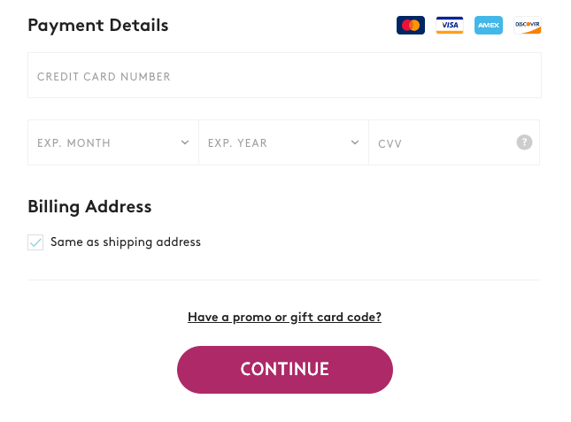
UX writing
Contoh #1
Mari kita simak gambar di samping!
Menurut kamu, apakah button ‘continue’ ditujukan untuk diklik karena kita mempunyai promo atau gift card code, atau karena sudah mengisi payment details dan billing address?
Notes:
Image from https://realbigwords.com/bad-ux-writing-mistakes

Slide 13
UX writing
Kebingungan terjadi karena letak button microcopy ‘continue’ dan ‘text link’ dengan pertanyaan “Have a promo or gift card code?” membuat tujuan menjadi kurang jelas, gengs ~
Notes:
Image from https://realbigwords.com/bad-ux-writing-mistakes

Slide 14
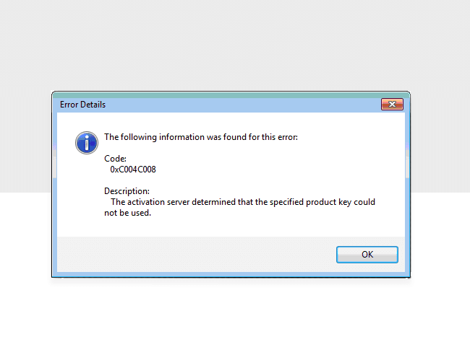
UX writing
Contoh #2
Sering kan melihat informasi sistem seperti gambar di samping?
Nah, copy yang digunakan sangatlah teknis sehingga tidak semua pengguna akan mengerti maksudnya.
Notes:
Image from https://growrevenue.io/ux-writing/

Slide 15
UX writing
Selain itu, desainnya pun kurang efektif. Perlu ada informasi tambahan untuk mengatasi error atau memberikan opsi selain ‘ok’ yang mengarahkan pengguna ke aktivitas seperti ‘settings’ atau ‘report to …’
Notes:
Image from https://growrevenue.io/ux-writing/

Slide 16
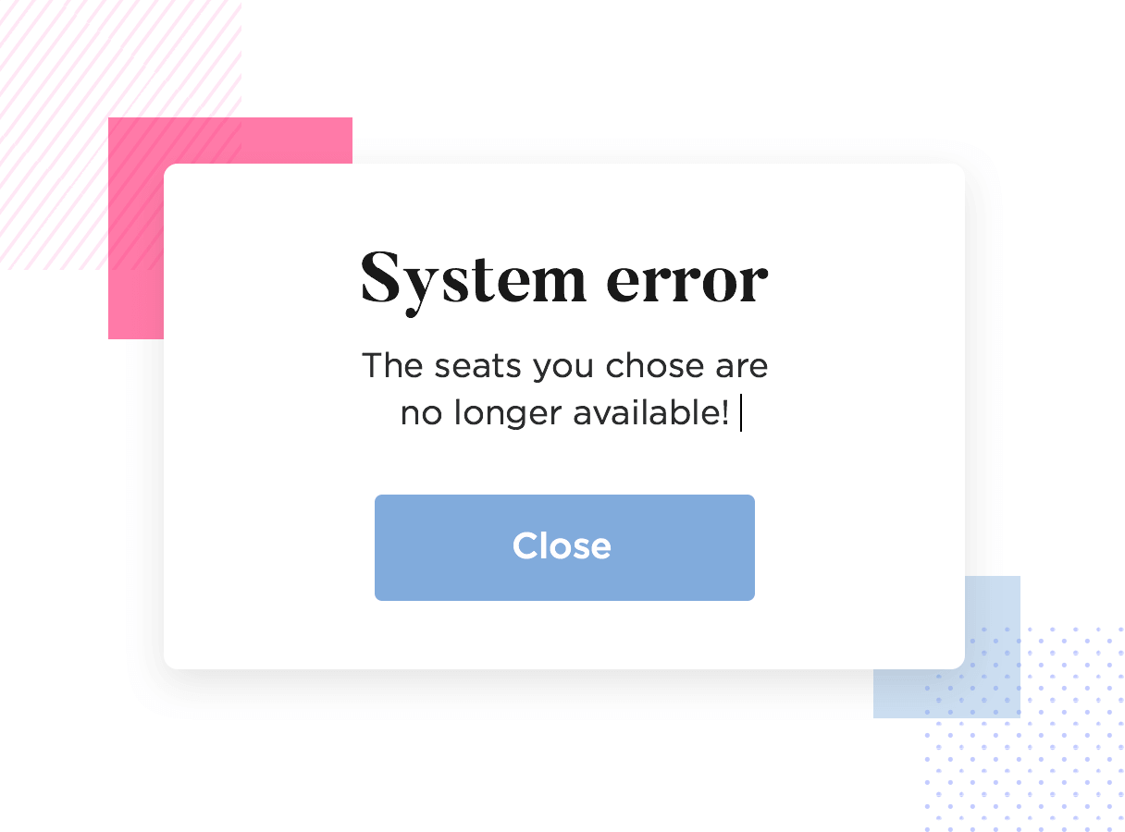
UX writing
Contoh #3
Mari kita perhatikan gambar di samping ~
Kali ini, ‘system error’ pada popup di samping tidaklah tepat. Mari kita bayangkan situasinya. Misalnya pengguna memilih seat untuk menonton di bioskop, tapi kursinya sudah habis.
Menurutmu, bagaimana sebaiknya copywrite yang tepat?
Notes:
Image from https://www.justinmind.com/blog/ux-writing/

Slide 17
UX writing
Sebaiknya, copy yang tertulis bukanlah ‘system error’, melainkan:
“Oh no! The seats you chose are no longer available.
Don’t worry, we can try to find more seats.”
Serta mengganti button ‘close’ menjadi ‘find more seats’ dan menambahkan ikon close button yang diletakkan pada pojok kanan atas pop-up.
Notes:
Image from https://www.justinmind.com/blog/ux-writing/

Slide 18
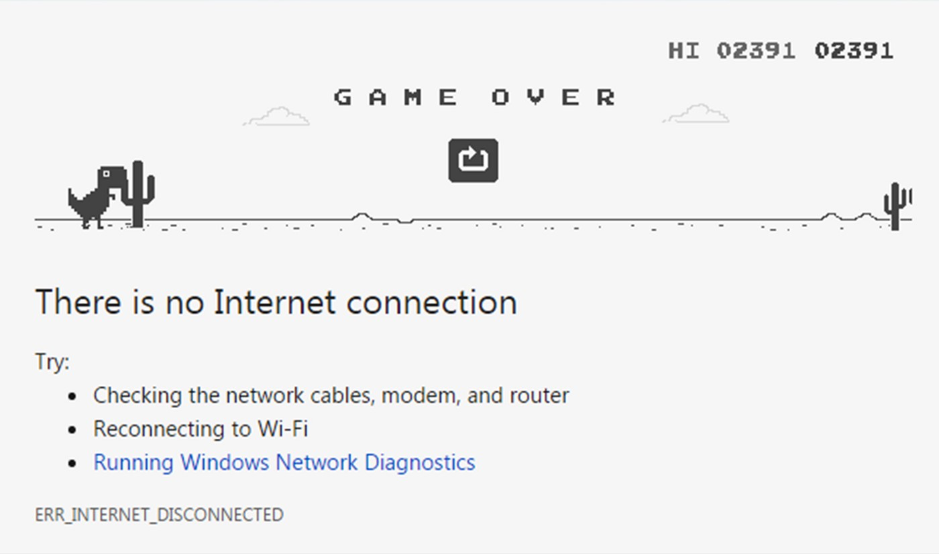
UX writing
Contoh #4
Seekor Dinosaurus jenis T-Rex bertangan pendek akan muncul setiap kali tidak ada koneksi internet di laman pencarian google, maka akan muncul pemberitahuan serta solusi yang diberikan kepada pengguna sembari menunggu koneksi stabil kembali pengguna bisa bermain game dinosaurus.
Notes:
Image from https://www.justinmind.com/blog/ux-writing/

Slide 19

UX writing
Perlu dicatat nih, gengs ~
Kebanyakan pengunjung datang ke situs web bukan hanya melihat desain, melainkan untuk mencari informasi.
Dengan kata lain, rancangan desainmu hanya akan berfungsi dengan baik ketika digabungkan dengan copywriting yang tepat.
Notes:
Photo by JESHOOTS.COM on Unsplash

Slide 20

UX writing
Kombinasi apik keduanya akan menjamin efisiensi kegunaan produk dan menunjang pengalaman pengguna yang menyenangkan.
Semakin banyak pengguna yang senang dengan produkmu, semakin banyak pula produkmu diakses oleh publik yang lebih luas.
Notes:
Photo by JESHOOTS.COM on Unsplash

Slide 21

Jenis-jenis konten UX
Nah, udah tahu kan sekarang mengapa UX writing penting? Ketika desain kamu secara visual dan fungsi udah oke, UX writing yang baik akan mendongkrak pengalaman pengguna semakin menyenangkan.
Sekarang, kita kenalan sama jenis-jenis konten UX yuk!

Slide 22

Jenis-jenis konten UX
Jenis-jenis konten UX
Jenis konten yang dibuat oleh penulis UX bergantung pada kebutuhan perusahaan, tim, dan pengguna. Nah, di bawah ini ada jenis konten UX yang paling umum, di antaranya:
UI teks, yakni teks antarmuka yang dikirim melalui layar atau suara saat menggunakan produk.
UX copy, yaitu teks pada setiap bagian pengalaman pengguna, termasuk marketing dan support copy.
Interface copy
UI content
Microcopy
Product or in-product copy.
Notes:
Photo by Nick Morrison on Unsplash

Slide 23

Jenis-jenis konten UX
Jenis-jenis konten tadi biasanya dibuat untuk perangkat lunak, tetapi konten UX bisa juga digunakan pada aplikasi web atau jenis desain interaksi berbasis web lainnya, seperti sistem navigasi situs web yang kompleks, chatbot, atau bahkan product selector.
Nah kalau teks orientasi, instruksi, error messages, contextual help dan tooltips, label pada formulir, merupakan bagian dari keluarga penulisan UX.
Notes:
Photo by Nick Morrison on Unsplash

Slide 24

Jenis-jenis konten UX
Di perusahaan yang lebih kecil, satu penulis dapat mengerjakan semua teks tersebut. Sedangkan di perusahaan besar seperti Google, Facebook, Microsoft, atau lainnya, mungkin ada beberapa penulis UX yang berspesialisasi dalam satu fitur atau produk tertentu.
Notes:
Photo by Nick Morrison on Unsplash

Slide 25

Prinsip penulisan UX yang baik
Sekarang, kita perlu mengetahui prinsip penulisan UX yang baik biar nggak salah kaprah saat menulis terkait produk kamu nih, gengs.
Kira-kira apa aja ya? Let’s go cekidottt ~

Slide 26

Prinsip penulisan UX yang baik
Menulis untuk pengguna
Menulis antarmuka pengguna sedikit mirip dengan menulis puisi: setiap kata harus memiliki tujuan, setiap kalimat harus bermakna, dan waktu adalah segalanya. Maka dari itu, kamu harus bisa mengadvokasi tulisan yang ringkas, tepat sasaran, dan efektif.
Nah, kita akan mempelajari beberapa prinsip penulisan UX copy yang baik untuk pengguna. Let’s go ~
Notes:
Photo by Rob Hampson on Unsplash

Slide 27

Prinsip penulisan UX yang baik
1) Research, research, research…
Agar tulisan tentang produk kamu lebih baik, pengetahuan akan cara kerja produk digital saja tidak cukup.
Kamu juga perlu mengetahui kegunaan produk, cara kerjanya, target pengguna, dan bagaimana produk tersebut dapat membuat hidup mereka lebih baik.
Kamu bisa menerapkan 5W+1H nih, gengs ~
Notes:
Photo by Estúdio Bloom on Unsplash

Slide 28

Prinsip penulisan UX yang baik
2) Jawab pertanyaan pengguna sebelum mereka bertanya
Penulisan UX sebaiknya mengantisipasi dan menjawab pertanyaan pengguna saat memandu mereka melalui berbagai aktivitas.
Seperti halnya desain, konsistensi juga perlu nih, gengs. Penulis UX sebaiknya menggunakan nada dan teknik penulisan yang sama untuk berbagai produk, agar pengguna merasa nyaman dan menyerap informasi lebih cepat.
Notes:
Photo by Ana Municio on Unsplash

Slide 29
Prinsip penulisan UX yang baik
3) Rancang konten kamu
Penulisan UX sebaiknya menggabungkan prinsip-prinsip desain konten yang didasarkan pada penelitian pengguna dan pengetahuan mendalam terkait perjalanan pengguna berbasis UI serta UX.
Gabungan keduanya akan membantu penulis menampilkan konten dengan cara paling efektif untuk pengguna.
Notes:
Photo by Bram Naus on Unsplash

Slide 30
Prinsip penulisan UX yang baik
Jika penulis UX bukan seorang desainer konten, biasanya mereka akan berkolaborasi dengan seorang dalam tim desain produk guna memastikan konten mereka nantinya menggabungkan prinsip-prinsip desain.
Notes:
Photo by Bram Naus on Unsplash

Slide 31

Prinsip penulisan UX yang baik
4) Libatkan analisis kompetitif
Kamu perlu tahu apa yang ditawarkan pesaing dan bagaimana mereka membicarakannya dalam copywrite. Maka dari itu, mulailah riset rumput tetangga dan analisis cara penulisan produk mereka.
Tulisan kamu, kalau tepat, akan memperkuat proposisi nilai unik produk kamu dan mengalahkan para pesaing.
Notes:
Photo by Austin Distel on Unsplash

Slide 32
Metodologi penulisan UX
Selain efektivitas dan efisiensi penggunaan kata, penulisan UX memerlukan kolaborasi dengan pihak-pihak terkait. Jadi, ketika kamu menulis nanti, jangan lupakan prinsip-prinsip tadi ya, gengs.
Oiya, selayaknya penelitian, UX writing juga ada metodologinya lho. Yuk kita simak bersama metodologi penulisan UX!

Slide 33

Metodologi penulisan UX
Proses penulisan UX gimana sih?
Nah, proses copywriting pada dasarnya sangatlah mudah, di mana melibatkan kolaborasi antara penulis dan bisnis untuk menghasilkan sesuatu yang cerdas dan menarik.
Notes:
Photo by Scott Graham on Unsplash

Slide 34
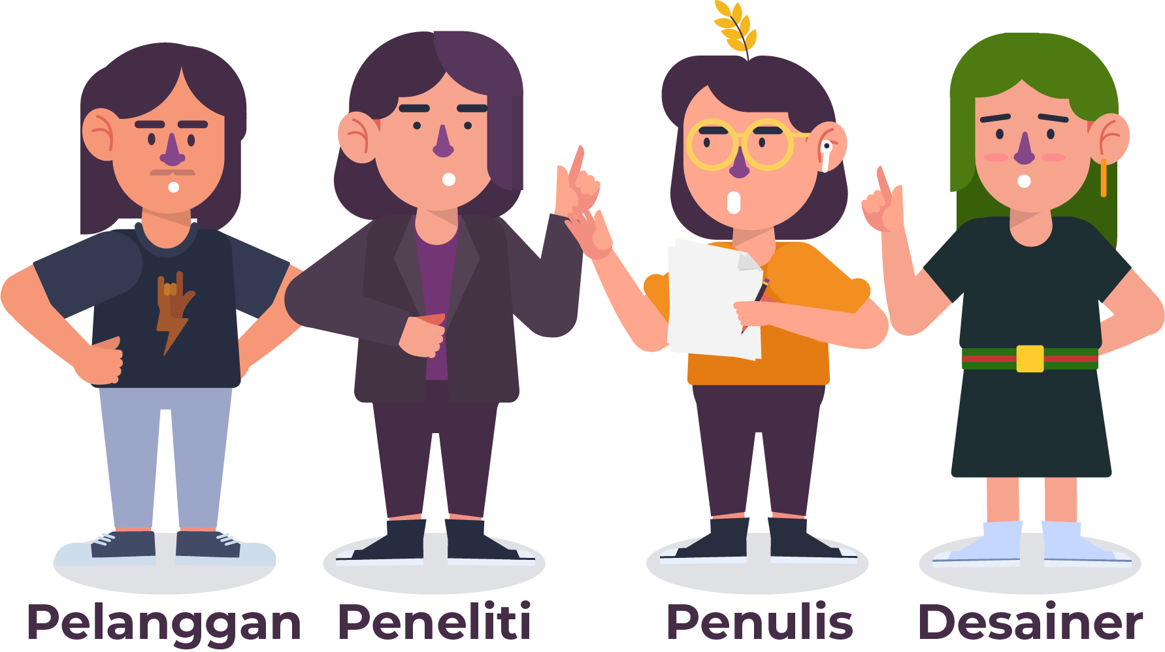
Metodologi penulisan UX
Tapi, menulis copywriting UX sedikit berbeda. Prosesnya menyeluruh dan penulis membutuhkan kolaborasi dengan desainer, peneliti, serta pelanggan itu sendiri.
Pada penerapan yang ideal, penulis UX akan bertanggungjawab untuk mengadakan penelitian sendiri.
Notes:
Photo by Scott Graham on Unsplash

Slide 35

Metodologi penulisan UX
Mulai menulis
Seperti halnya design thinking, proses penulisan bagi banyak penulis UX akan dimulai dengan defining the problem. Hal ini akan dilakukan penulis bersama desainer, pengembang, manajer produk, dan pemangku kepentingan untuk menentukan ruang lingkup masalah.
Notes:
Photo by Scott Graham on Unsplash

Slide 36

Metodologi penulisan UX
Nah, peran penulis UX dalam diskusi awal desain produk adalah memikirkan metode penulisan UX untuk membantu memecahkan masalah yang ditemukan, atau menentukan apakah penulisan UX adalah pendekatan yang tepat.
Notes:
Photo by Scott Graham on Unsplash

Slide 37
Metodologi penulisan UX
Ideating
Prototyping
Researching
Iterating
Deploying
Penulis UX terlibat membuat sketsa masalah secara visual, sembari membuat bagan seperti peta prioritas konten atau hierarki untuk membantu orang lain dalam tim memahami cara paling efektif menempatkan konten dalam desain interaksi.
Penulis UX akan membantu desainer membuat prototipe yang lebih akurat dari solusi terpilih, sambil lalu mendapatkan feedback dari desainer, manajer, pemangku kepentingan, dan siapa pun yang terlibat dalam projek.
Penulis UX memainkan peran penting dalam penelitian, di mana bekerja bersama desainer dan peneliti.
Penulis UX harus membuat tugas khusus salinan yang akan peneliti berikan kepada pelanggan.
Bekerja dengan peneliti UX, penulis UX akan mengambil feedback kualitatif dan kuantitatif untuk diterapkan pada tulisan UX mereka.
Mereka juga bekerja dengan manajer untuk membuat hipotesis & kerangka kerja untuk pengujian A/B di masa mendatang,
Penulis UX mungkin perlu bekerja bersama developer untuk menyesuaikan salinan dengan cepat jika kendala memaksa desain ke arah berbeda. Contoh: ukuran tooltip mungkin perlu dipersingkat, yang mengharuskan penulis UX untuk memotong salinan.
Notes:
Photo by Sigmund on Unsplash

Slide 38

Metodologi penulisan UX
Siapa saja yang terlibat dalam UX writing?
Walaupun tanggung jawab UX writer hanya pada salinan, mereka perlu menjadi bagian dari tim desain, karena mereka membutuhkan kolaborasi dan masukan yang konstan.
Penulis UX biasanya berinteraksi erat dengan:
- UX designers
- Product & optimisation managers
- Internal stakeholders
- Developers
- Researchers
Notes:
Photo by Brooke Cagle on Unsplash

Slide 39
Contoh penulisan UX yang baik
Beberapa perusahaan telah mengimplementasikan penulisan yang sangat efektif pada produk-produknya. Penasaran kan gimana mereka membuat copy?
Yuk kita telusuri beberapa contoh penulisan UX yang baik, di mana salinan mereka terbilang efektif, efisien, dan tepat sasaran.

Slide 40
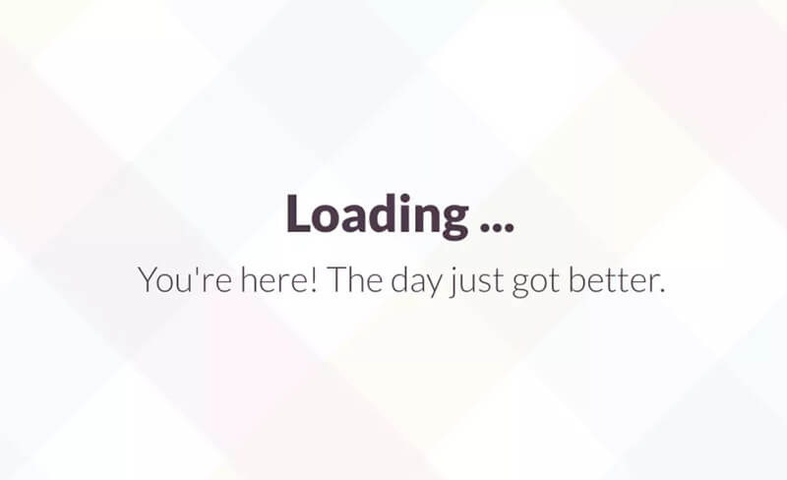
Contoh penulisan UX yang baik
1) Slack
Nada tulisan Slack dianggap ramah dan menyenangkan. Makanya, Slack menjadi salah satu contoh penulisan UX yang kerap dipuji.
Walaupun metodologi penulisan UX Slack cukup sulit karena perlu memberikan kesan menyenangkan, mereka berhasil menggabungkan nada tersebut dengan penulisan yang direct.
Notes:
Image from https://gathercontent.com/blog/content-101-ux-writing

Slide 41
Contoh penulisan UX yang baik
Kita bisa lihat dari contoh di samping. Judul “loading” memberikan konteks yang tepat, sebelum kemudian menawarkan salinan ekstra di bawahnya untuk menyuntikkan kepribadian Slack.
Notes:
Image from https://gathercontent.com/blog/content-101-ux-writing

Slide 42
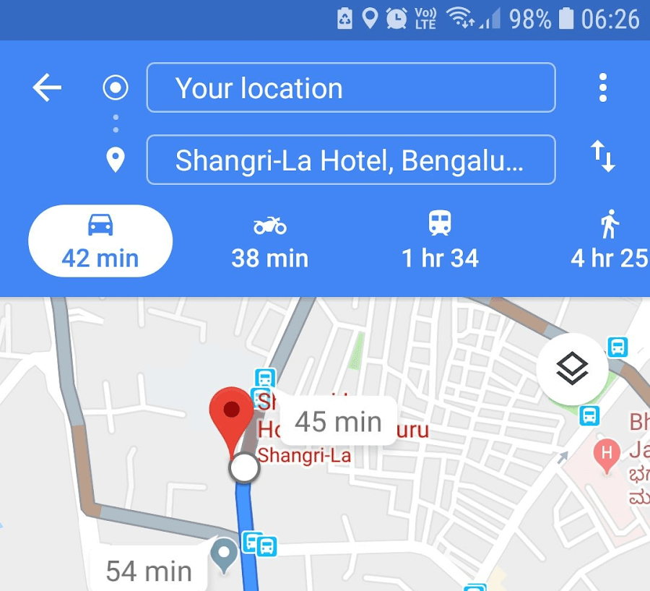
Contoh penulisan UX yang baik
2) Google Maps
Membuat aplikasi berbasis lalu lintas bisa menjadi mimpi buruk bagi beberapa penulis dan desainer UX karena tingkat kompleksitasnya sangat tinggi.
Notes:
Image from https://gathercontent.com/blog/content-101-ux-writing

Slide 43
Contoh penulisan UX yang baik
Akan tetapi, Google Maps telah membuktikan bahwa aplikasi kompleks seperti Maps bisa dengan mudah dimengerti pengguna di berbagai penjuru dunia.
Prinsip penulisan UX aplikasi ini cukup sederhana. Mereka memberikan informasi dengan cara jelas dan ringkas, di mana tidak menyisakan ruang untuk kebingungan.
Notes:
Image from https://gathercontent.com/blog/content-101-ux-writing

Slide 44
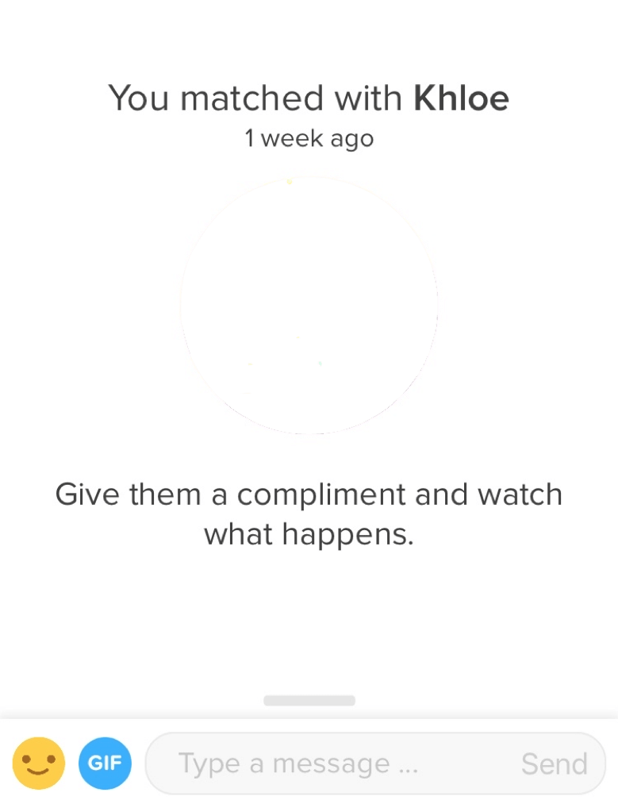
Contoh penulisan UX yang baik
3) Tinder
Penulisan UX berbasis ‘percakapan’ pada Tinder adalah contoh yang sangat baik. Baik pengguna dan aplikasi itu sendiri dianggap saling berbicara satu sama lain.
Seperti kita lihat pada gambar di samping, salinan di aplikasi memberikan instruksi dalam format dukungan, agar pengguna termotivasi untuk melakukan sebuah aktivitas.
Notes:
Photo by Estúdio Bloom on Unsplash

Slide 45
Contoh penulisan UX yang baik
Oiya, ada satu common sense nih bahwa apa yang tertulis di tombol sama pentingnya dengan desain tombol itu sendiri.
Nah, sebelum kita menutup kelasnya, kita pelajari dulu yuk aturan-aturan umum saat membuat UX writing. Let’s go ~

Slide 46

Contoh penulisan UX yang baik
Aturan-aturan yang umum pada penulisan UX dan contohnya
Ketika kamu menggunakan kata-kata yang kurang tepat dalam UX writing, pengguna mungkin akan kebingungan dan membutuhkan waktu lebih lama untuk menyelesaikan aktivitas.
Notes:
Photo by Rob Hampson on Unsplash

Slide 47
Contoh penulisan UX yang baik
Makanya, kamu perlu memilih kata yang tepat, baik mikro maupun makro copy, agar memudahkan pengguna.
Berikut adalah beberapa aturan untuk membantu kamu memilih kata yang tepat dan contoh aplikasinya pada sebuah desain.
Notes:
Photo by Rob Hampson on Unsplash

Slide 48
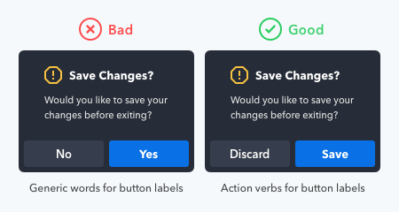
Contoh penulisan UX yang baik
1) Gunakan kata kerja pada tombol
Notes:
Image from https://uxmovement.com/buttons/5-rules-for-choosing-the-right-words-on-button-labels/

Slide 49
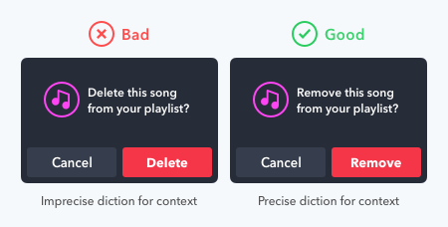
Contoh penulisan UX yang baik
2) Jika memungkinkan, gunakan diksi yang tepat dan pendek
Notes:
Image from https://uxmovement.com/buttons/5-rules-for-choosing-the-right-words-on-button-labels/

Slide 50
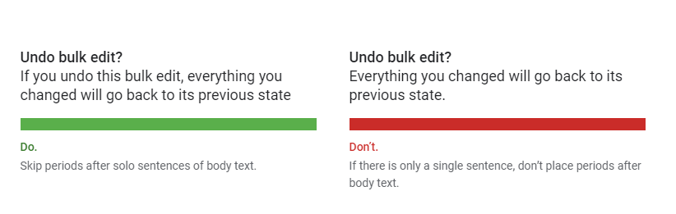
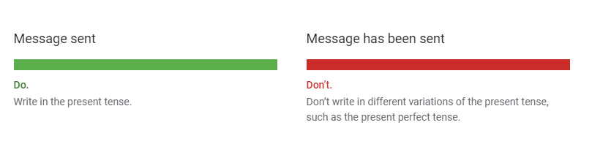
Contoh penulisan UX yang baik
3) Gunakan tata bahasa yang fleksibel
Notes:
Image from https://uxmovement.com/buttons/5-rules-for-choosing-the-right-words-on-button-labels/

Slide 51
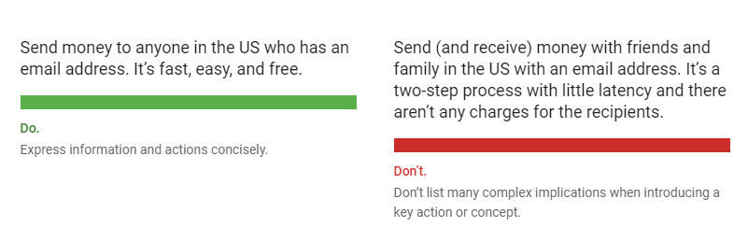
Contoh penulisan UX yang baik
4) Bangun dialog yang natural dan konsisten
Notes:
Image from https://uxmovement.com/buttons/5-rules-for-choosing-the-right-words-on-button-labels/

Slide 52
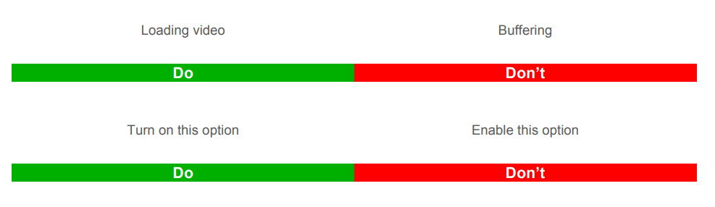
Contoh penulisan UX yang baik
5) Hindari bahasa informal, slang, bahasa gaul dan kata kasar
Notes:
Image from https://uxmovement.com/buttons/5-rules-for-choosing-the-right-words-on-button-labels/

Slide 53

Saatnya kita
Quiz!

Slide 54
Quiz
1. Menurut anda, pernyataan yang tepat mengenai UX writing adalah...
Praktik menyalin kata-kata yang dilihat pengguna saat berinteraksi dengan perangkat lunak.
Praktik mendesain antarmuka yang dilihat pengguna saat berinteraksi dengan perangkat lunak.
Praktik mendesain kata-kata yang dilihat pengguna saat berinteraksi dengan perangkat lunak.
Praktik mendesain tipografi yang dilihat pengguna saat berinteraksi dengan perangkat lunak.

Slide 55
Quiz
1. Menurut anda, pernyataan yang tepat mengenai UX writing adalah...
Praktik menyalin kata-kata yang dilihat pengguna saat berinteraksi dengan perangkat lunak.
Praktik mendesain antarmuka yang dilihat pengguna saat berinteraksi dengan perangkat lunak.
Praktik mendesain kata-kata yang dilihat pengguna saat berinteraksi dengan perangkat lunak.
Praktik mendesain tipografi yang dilihat pengguna saat berinteraksi dengan perangkat lunak.
UX writing adalah praktik mendesain kata-kata yang dilihat pengguna saat berinteraksi dengan perangkat lunak, bukan copying atau menyalin.

Slide 56
Quiz
2. Berikut adalah jenis konten UX secara umum, kecuali…
UI Text
Product Copy
UX Copy
Article Content

Slide 57
Quiz
2. Berikut adalah jenis konten UX secara umum, kecuali…
UI Text
Product Copy
UX Copy
Article Content
Article content tidak dianggap sebagai konten UX dan biasanya adalah tanggung jawab seorang copywriter daripada UX writer.

Slide 58
Quiz
3. Pada umumnya, UX writer memulai tahapan awal prosesnya dengan…
Iterating
Defining the problem
Ideating the solution
Deployment discussions

Slide 59
Quiz
3. Pada umumnya, UX writer memulai tahapan awal prosesnya dengan…
Iterating
Defining the problem
Ideating the solution
Deployment discussions
Prinsipnya sama dengan design thinking. Penulis UX Bekerja dengan desainer, pengembang, manajer produk, dan pemangku kepentingan. Mereka akan ikut diskusi untuk menentukan ruang lingkup masalah.

Slide 60
Quiz
4. Penulis UX biasanya berinteraksi erat dengan _____ untuk menyesuaikan salinan dengan cepat jika ada kendala.
Designers
Product managers
Developers
Stakeholders

Slide 61
Quiz
4. Penulis UX biasanya berinteraksi erat dengan _____ untuk menyesuaikan salinan dengan cepat jika ada kendala.
Designers
Product managers
Developers
Stakeholders
Penulis UX akan langsung berdiskusi dengan developer terkait salinan yang perlu diganti jika waktu pengerjaan terbatas atau produk sudah berada di fase tingkat akhir.

Slide 62
Quiz
5. Berikut adalah beberapa aturan untuk membantu kamu memilih kata-kata yang tepat, kecuali…
Hindari slang dan kata kasar
Gunakan bahasa informal dan fleksibel
Bangun dialog yang natural dan konsisten
Gunakan kata kerja pada tombol

Slide 63
Quiz
5. Berikut adalah beberapa aturan untuk membantu kamu memilih kata-kata yang tepat, kecuali…
Hindari slang dan kata kasar
Gunakan bahasa informal dan fleksibel
Bangun dialog yang natural dan konsisten
Gunakan kata kerja pada tombol
Tata bahasa yang fleksibel sangatlah dianjurkan saat menulis UX, akan tetapi bahasa informal perlu dihindari supaya tidak ada pengguna yang tersinggung, bingung karena tidak mengerti dan supaya merk produk kamu mempunyai citra yang konsisten & profesional.

Slide 64
Referensi dan bacaan lebih lanjut
Referensi dan bacaan lebih lanjut
Content 101: UX Writing by GatherContent
UX Writing Guidelines by Adobe XD
5 Rules for Choosing the Right Words on Button Labels by UX Movement
UX Writing: Handy Tips on Text Improving User Experience on Tubik Blog
No Good, Very Bad UX Writing Mistakes by Real Big Words
UX Writing by Grow Revenue
UX writing: 40 rules for writing and designing text in products by The Mobile Spoon

Slide 65
Penutup
Oke, sampai sini dulu ya pembahasan kita mengenai UX writing.
Besok, kita akan berjalan-jalan mencari dan menggunakan referensi agar tulisan yang kamu hasilkan lebih maksimal.
See you tomorrow, bestie ~

Slide 66





